Slide 1
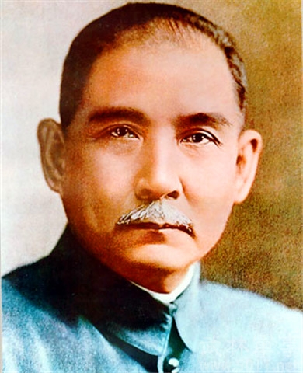
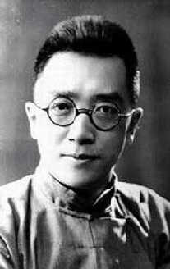
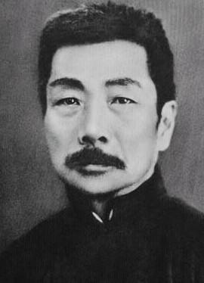
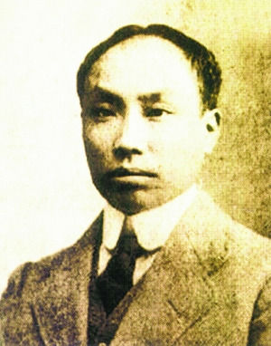
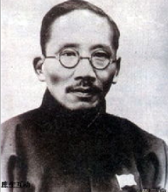
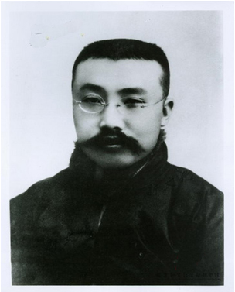

第20课 北洋军阀时期的统治

Slide 2
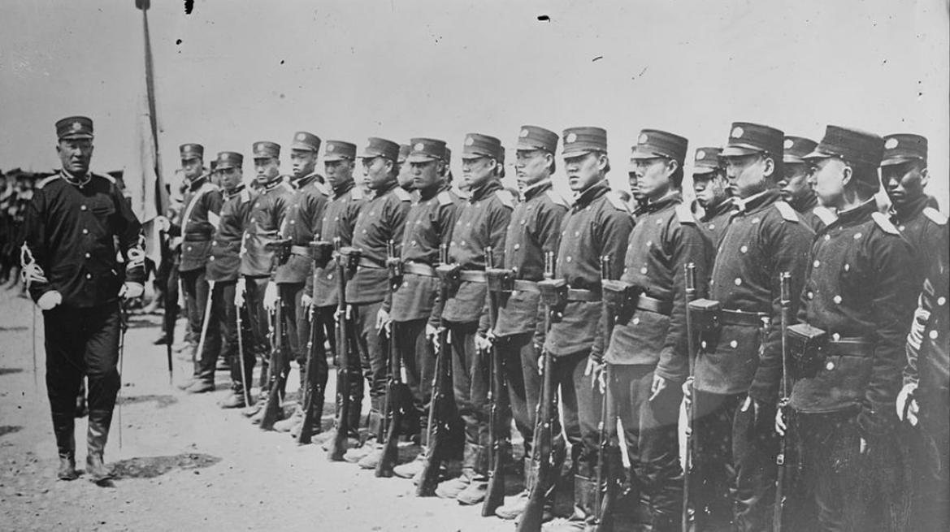
北洋军阀
1895年，袁世凯开始为清政府编练新式陆军。后来，逐渐形成了一个以他为首的军事集团。由于袁世凯长期担任北洋大臣、直隶总督，这个军事集团通常被称为北洋军阀。北洋军阀执政时期的政府被称为北洋政府，从1912年开始到1928年结束。

Slide 3
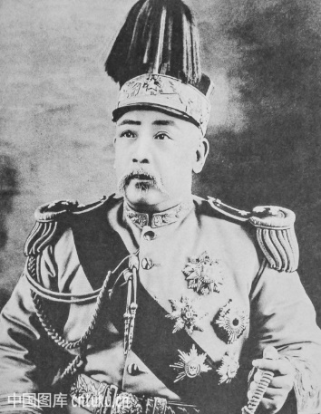
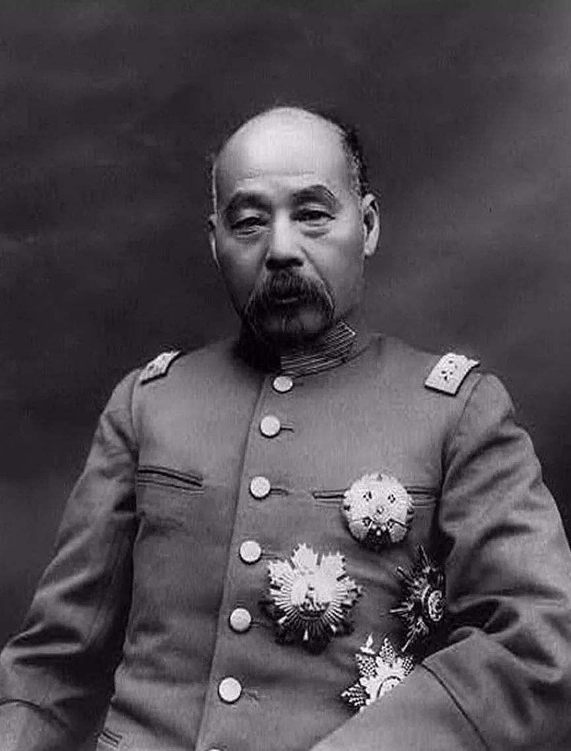
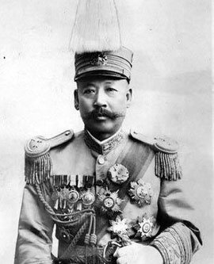
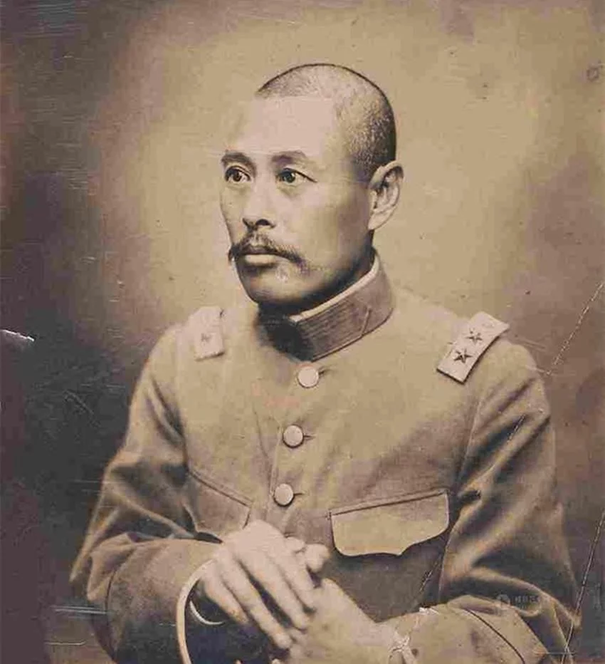
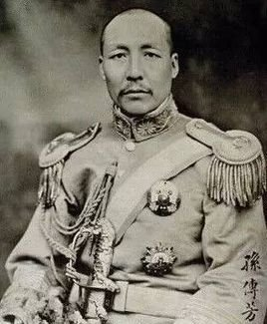
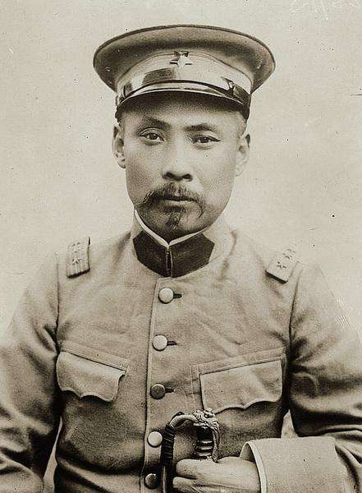
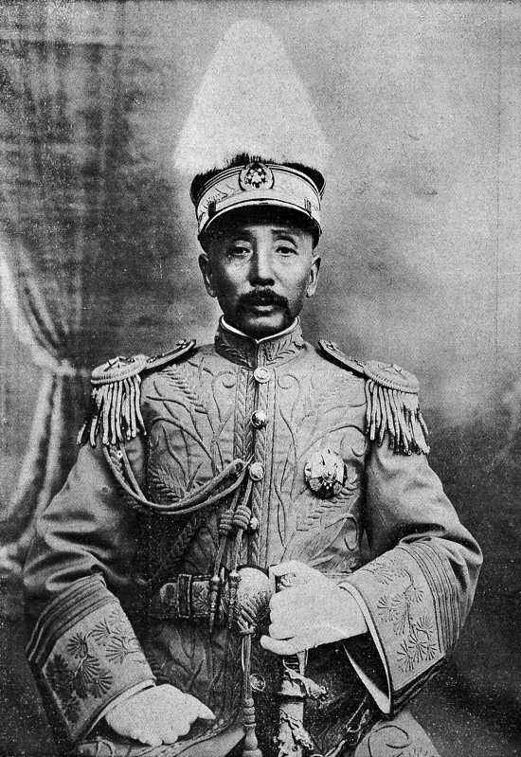
划分北洋军阀统治的两大时期
(一）袁世凯独裁专制
（1912-1916年）
(二）北洋军阀割据混战
（1916-1928年）
北洋军阀主要将领
袁世凯
直系军阀
皖系军阀
奉系军阀
冯国璋
曹锟
吴佩孚
孙传芳
段祺瑞
张作霖

Slide 4
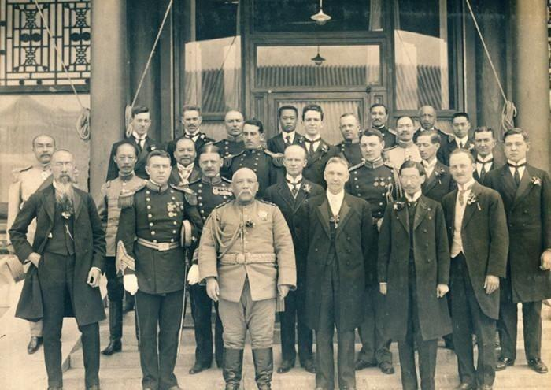
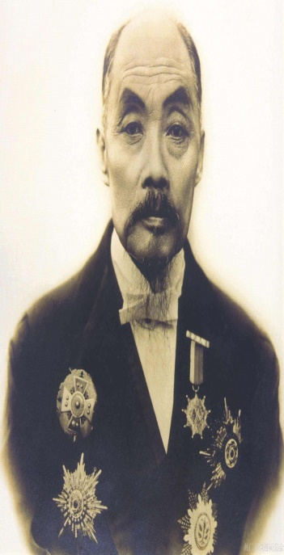
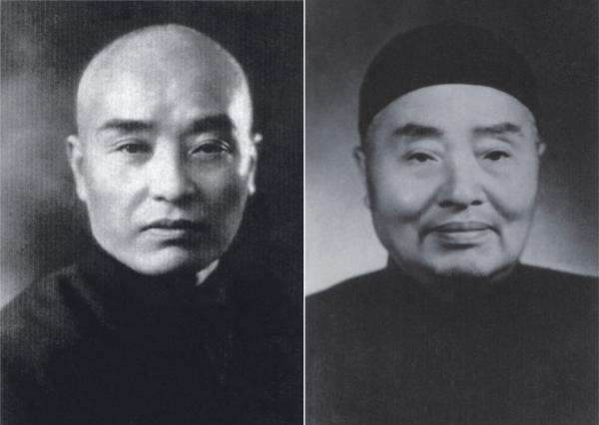
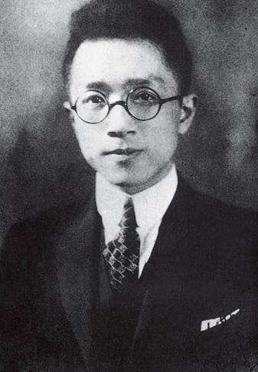
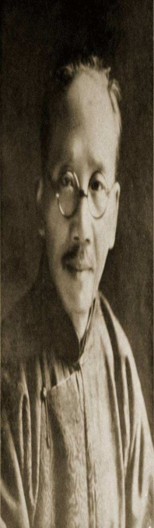
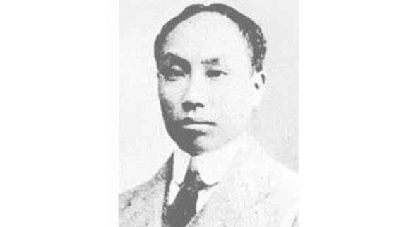
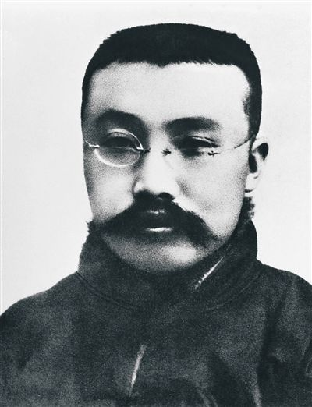
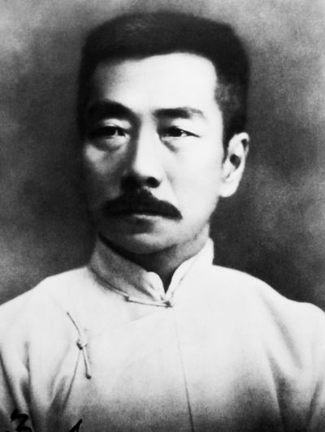
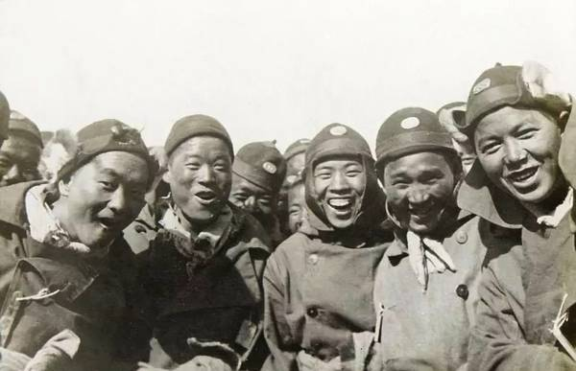
“武人”
“强人”
“商人”
北洋军阀系
张謇
荣宗敬 荣德胜
“文人”
“庶人”
胡适
蔡元培
陈独秀
李大钊
鲁迅
一战中的中国劳工
Notes:
看照片猜人物。有的人是时代强者，我们称之为“强人”；有些人是带兵打仗的军阀，也可以称之为“武人”；这些人做生意，也就是“商人”；这些人文质彬彬，也就是跟上面相对的“文人”；还有一些人很不起眼，他们是跟我们一样的“庶人”。这些人在他们漫长的人生岁月中，有一段光阴相互交织在一起，构成了一段特殊的历史，从他们身上也能折射出时代的很多面貌。今天我们来学习…

Slide 5
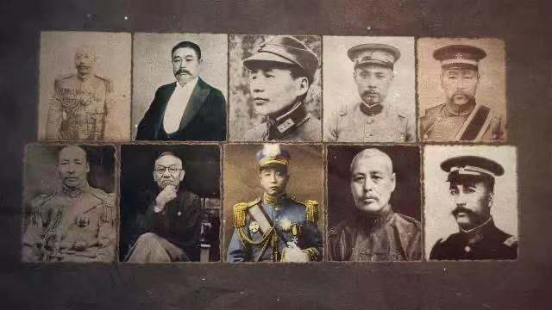
一、
北洋军阀时期的政治

Slide 6
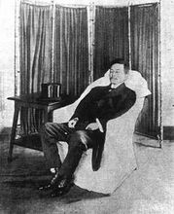
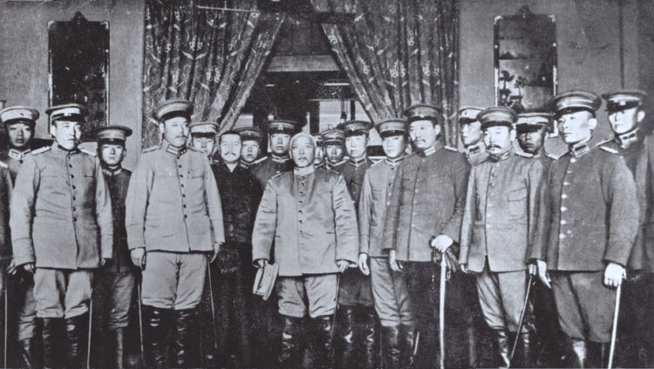
（一）袁世凯时期：专制与共和的博弈
《修正大总统选举法》
规定总统任期10年，
可连选连任
《中华民国约法》
改责任内阁制为
总统制
1914年12月
1914年5月
二次革命（又称“癸丑赣宁之役”）“
宋教仁被刺
1、时间：1913年7月—9月
2、交战双方：革命军VS北洋军
3、结果：由于敌强我弱、仓促应敌、作战缺乏统一指挥和战略协同，以革命派的失败告终。
4、性质：孙中山领导的南方革命力量为捍卫共和民国而进行的第一战。
袁世凯
在京就职
1913年3月20日
1912年3月10日

Slide 7
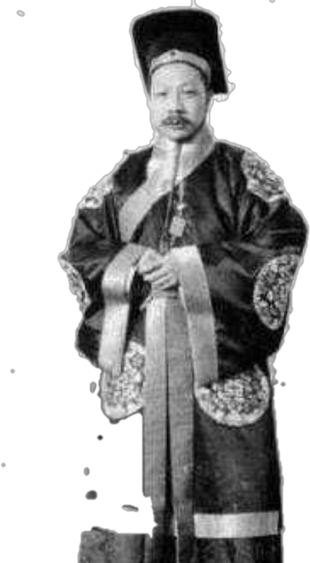
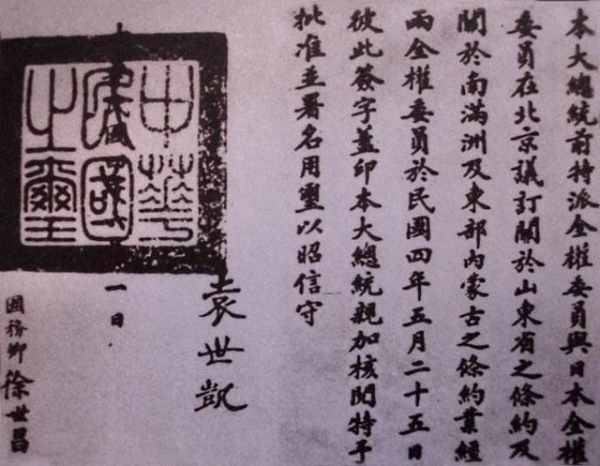
袁世凯病逝
袁世凯取消帝制
1916年6月
1916年3月
袁世凯称帝，
年号“洪宪”
护国战争（又称“讨袁护国运动”）
1、时间：1915年12月—1916年7月
2、交战双方：护国军VS北洋军
4、代表：南方将领唐继尧、蔡锷、李烈钧等
5、结果：一举埋葬袁家王朝，再造共和。
6、性质：近代由中国资产阶级独立领导的一次革命运动，粉碎了袁氏复辟帝制的阴谋。
袁签订
《中日民四条约》
1915年12月
1915年5月

Slide 8
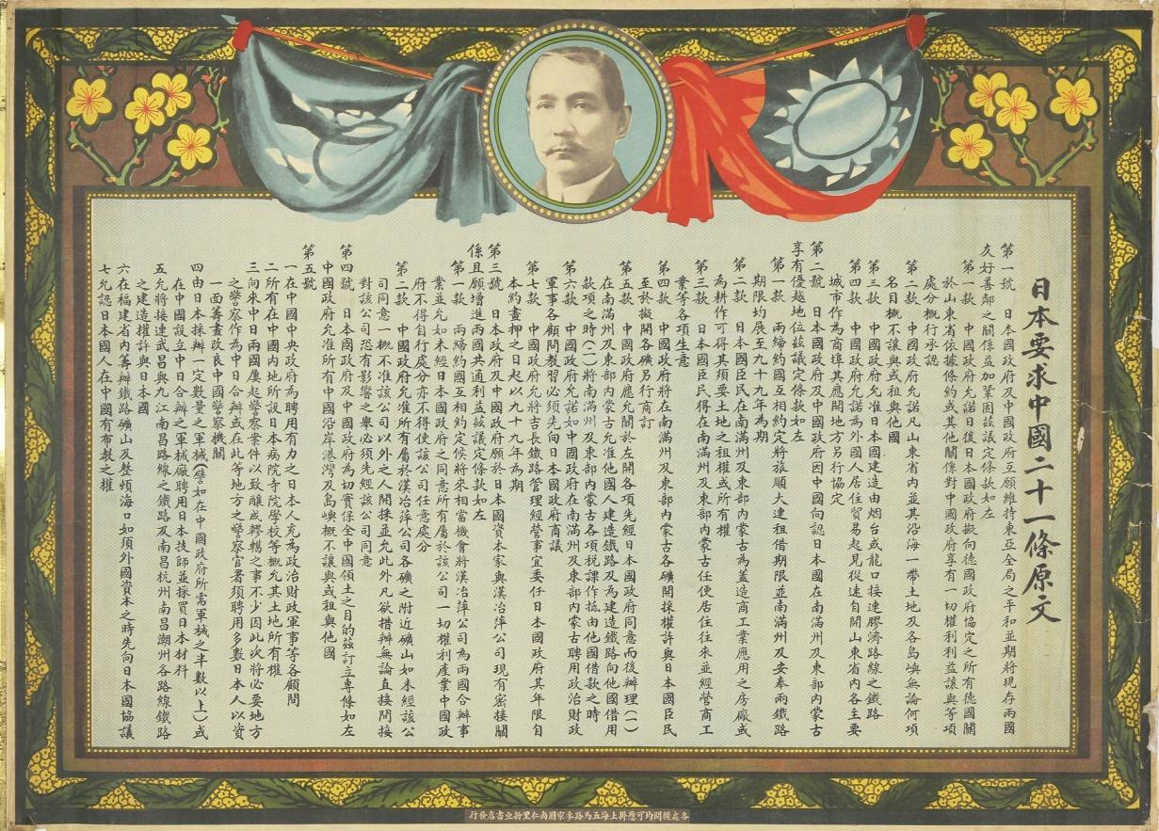
灭亡中国
扶植袁世凯为代理人
“中日民四条约”主要内容： ①承认日本继承德国在山东的一切特权； ②进一步扩大日本在南满和蒙古的权益； ③规定中国沿海港湾、岛屿不得租借或割让他国； ④聘用日本人为顾问等

Slide 9
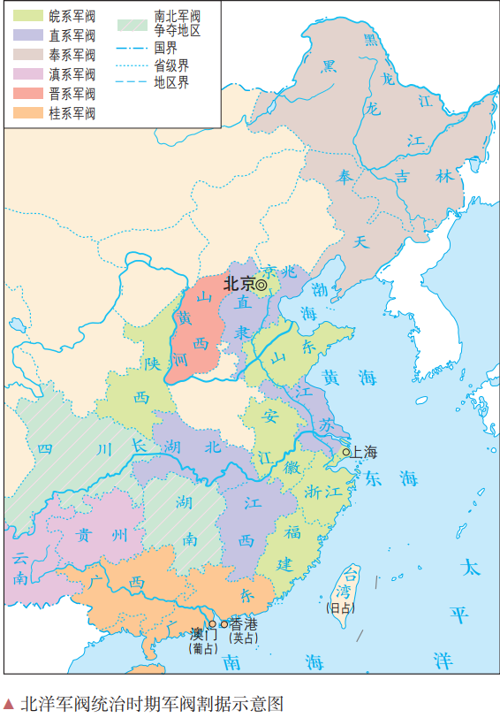
（二）军阀割据混战时期
1.军阀割据混战
派系 | 代表人物 | 支持国 | 占据区域
直系 | 冯国璋 | 美、英 | 直隶及长江中下游的苏、赣、鄂等省
皖系 | 段祺瑞 | 日本 | 皖、浙、闽、鲁、陕各省
奉系 | 张作霖 | 日本 | 东北三省
（2）原因：
小农经济的根深蒂固及其分散性（封建色彩）；
帝国主义国家的扶持（殖民地色彩）
（辛亥革命的不彻底，未改变中国社会性质）
材料：1916年至1928年，共发生140余次战争，如将小规模武装冲突算在内，仅四川一省就发生了400余次。——黄克武《两岸新编中国近代史》
（1）特点：军阀混战割据，政局分崩离析，中央集权弱化

Slide 10
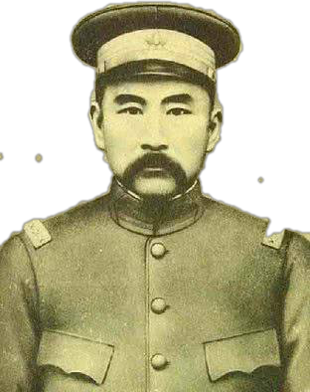
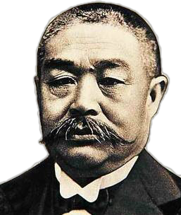
第二次
直奉战争
奉胜
（3）重要事件
第一次
直奉战争
直胜
一不要约法
二不要国会
三不要旧总统
直皖战争
直胜
1924年9月
1922年4月
段祺瑞破坏
《临时约法》
1920年7月
护法运动
1917年7月
1、时间：1917年8月—1924年1月
2、目的：捍卫《临时约法》和国会
3、结果：孙中山联合地方实力派发动两次护法战争，皆以失败告终。表明依靠军阀不可能达到护法救国的目的。
4、意义：既是旧民主革命的最后一幕，又延伸到新民主革命的发轫阶段。
张勋复辟
“府院之争”
1917年6月
1917年5月

Slide 11
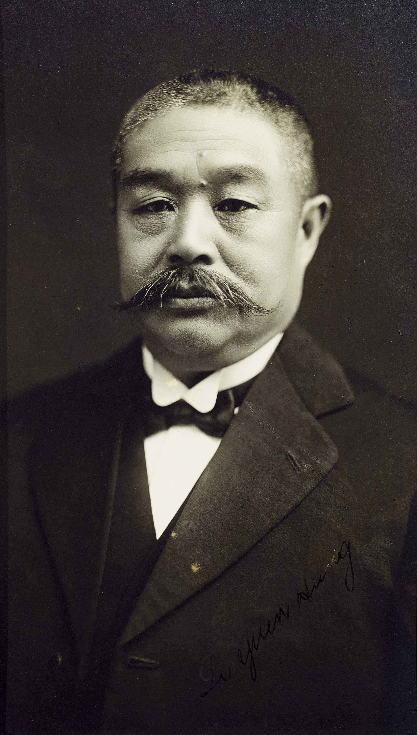
府院之争
①袁世凯死后，段祺瑞出任国务总理，重新召开国会。
②1917年5月，继任总统黎元洪免去段祺瑞总理职务，造成所谓的“府院之争”。
以黎元洪为首的总统府(英美扶植)与以段祺瑞为首的国务院（日本扶植）之间争权夺利的斗争
黎元洪
段祺瑞
美日矛盾的激化

Slide 12
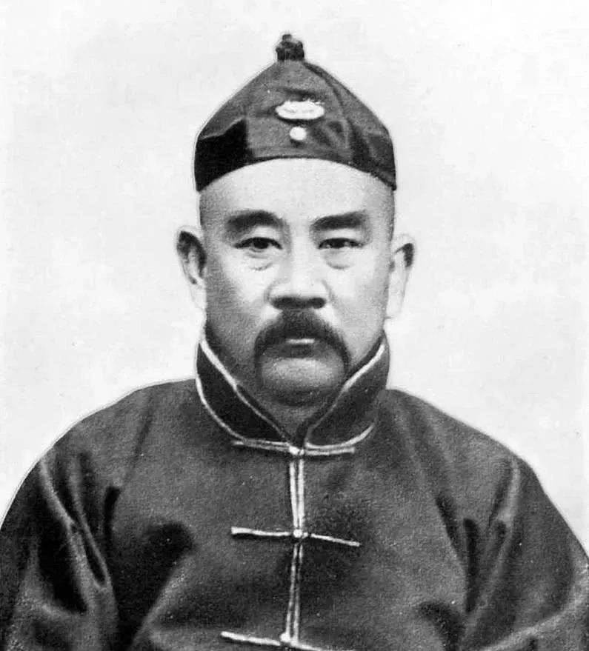
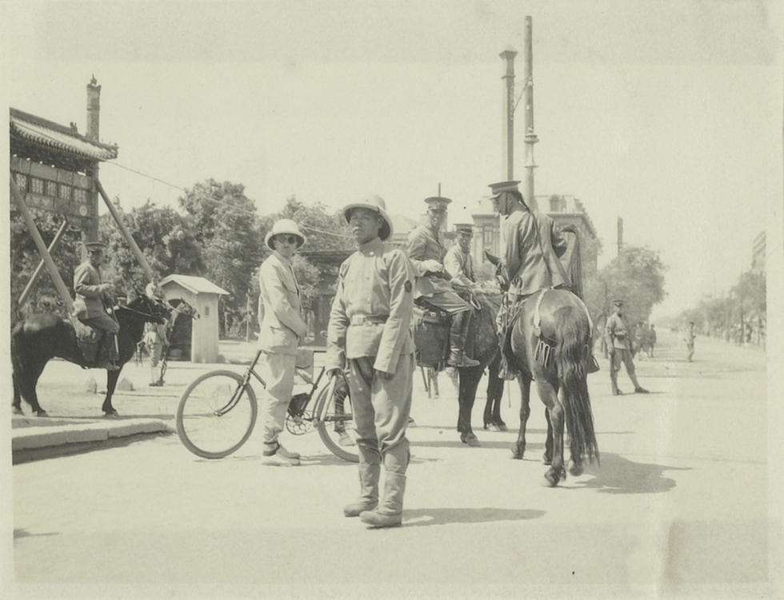
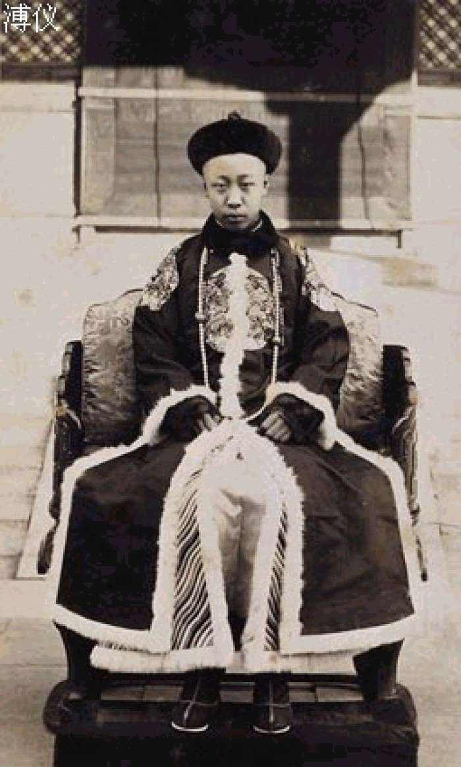
张勋以调解府院之争为名，率兵入京，解散了国会，拥清废帝溥仪复辟。
◎张勋 ◎“辫子军”与北京警察在街头 ◎复辟时穿朝服的溥仪

Slide 13
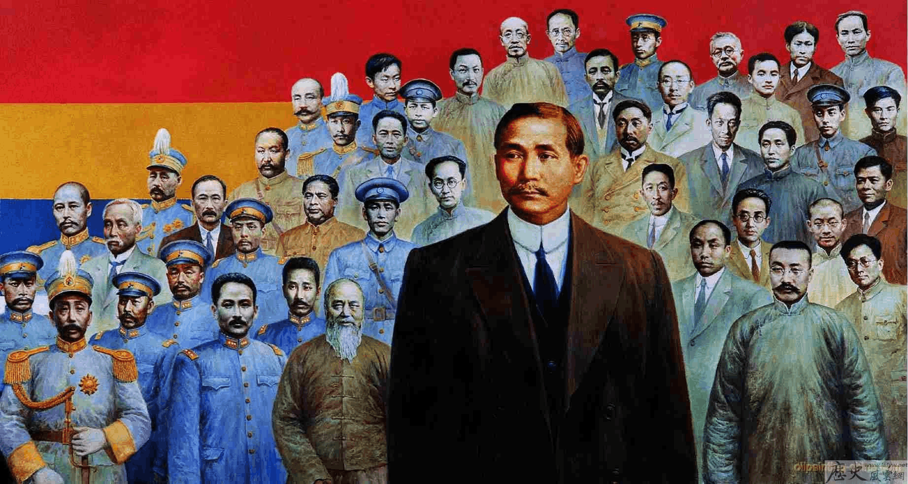

焦点：民主共和与封建专制的斗争。
实质：资本主义与封建主义之间的斗争。
说明：说明资产阶级因为阶级局限性，不能领导中国革命取得胜利，资产阶级共和国的方案不符合中国的国情。时代呼唤新的领导阶级和新的道路。

Slide 14
（4）结果：各派军阀争权夺利，先后爆发直晥、直奉混战，导致北京政权实际上由不同的军阀所控制。
袁世凯统治时期 | 1912年4月至1916年6月
皖系军阀统治时期 | 1916年6月至1920年7月
直系军阀统治时期 | 1920年7月至1924年10月
奉系军阀统治时期 | 1924年10月至1928年12月

Slide 15
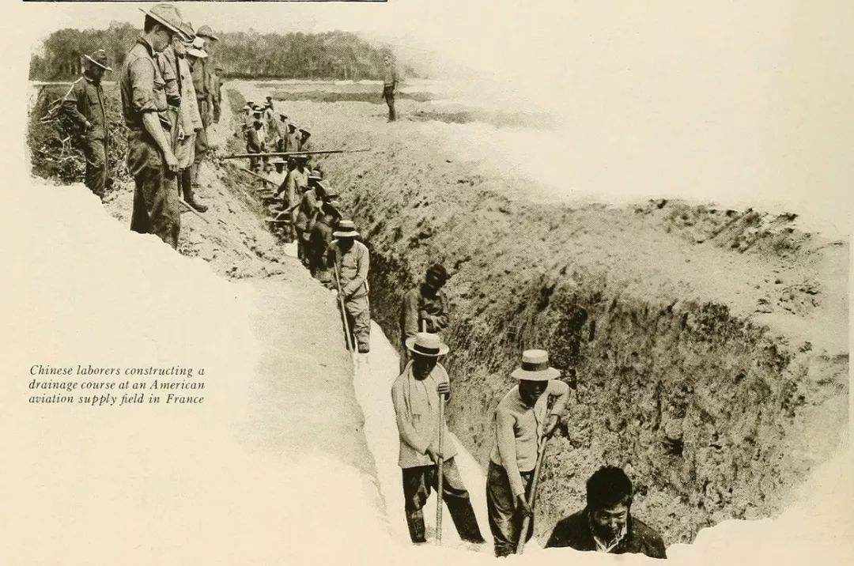
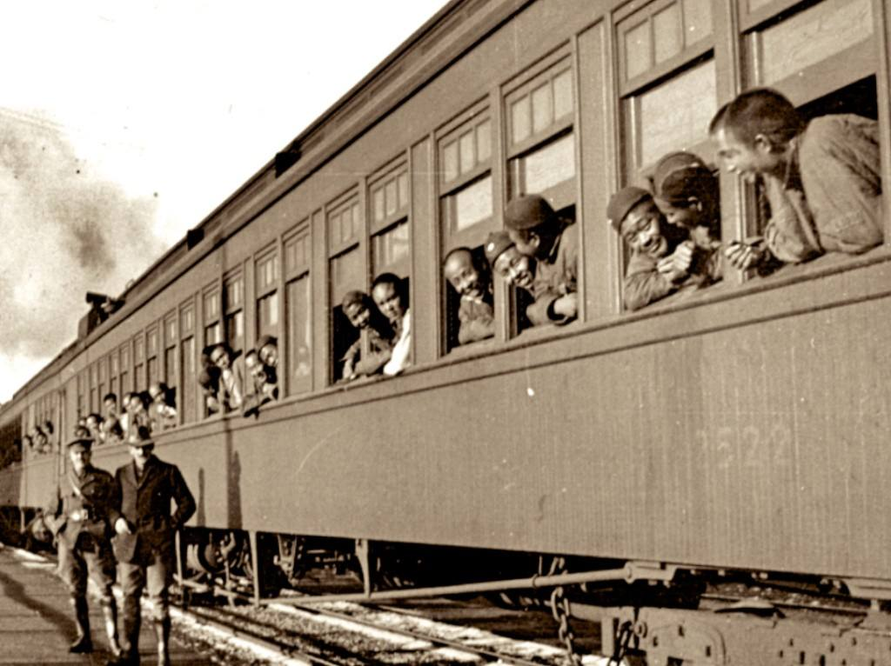
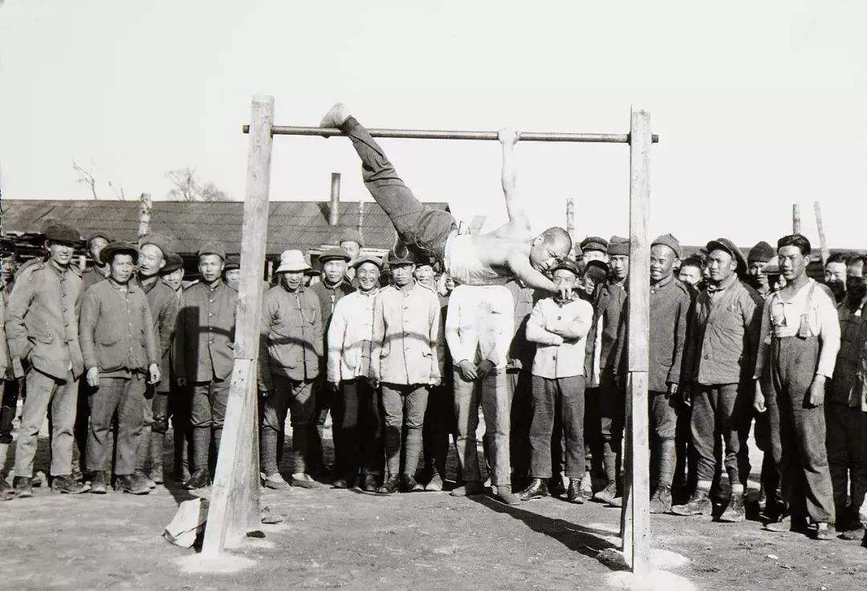
2. 参加一战
二、北洋时期的军阀割据
（1）目的：
为争取国际地位，抵制日本在华势力的发展。
（2）概况：
1917年8月14日，中国向德、奥两国宣战，加入协约国一方参战。
①收回德、奥在天津、汉口的租界，撤销两国领事裁判权。
（3）影响：
②十几万名中国劳工远渡重洋前往欧洲前线。中国劳工的巨大付出，为协约国一方取得胜利作出了贡献。
◎第一次世界大战时期在欧洲的华工

Slide 16
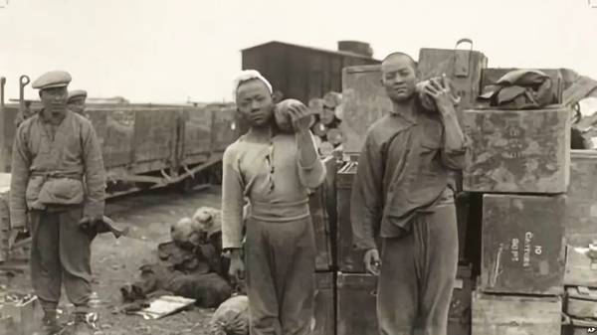
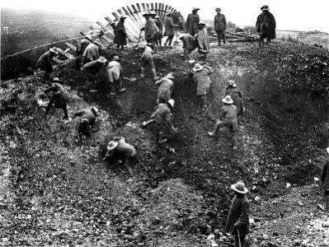
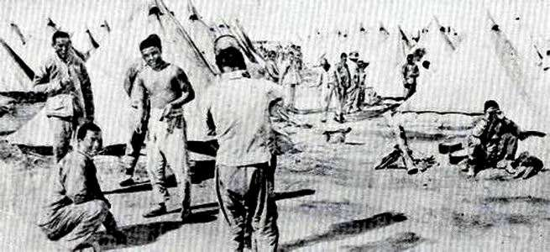
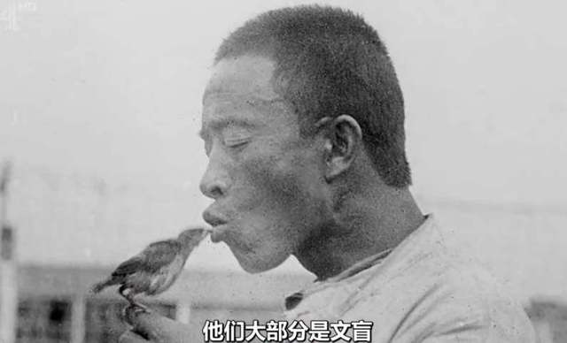
法国海军还专门声明：外籍劳工，他们只要华工。…存放在威海档案馆里的一份英国陆军1918年的报告显示：“中国劳工是所有外国劳工中最优秀的…” ——张玮《历史的温度》

Slide 17
二、
新陈代谢：经济与社会生活的变迁

Slide 18
1. 民国初年的经济发展
材料一
从1912-1916年间，北京政府所颁发的有关发展实业的条例、章程、细则、法规等达96项之多。……有关工商业方面的重要法令有：《暂行工艺品奖励章程》《公司条例》《公司注册规则》《商人通例》《商业注册规则》《商会法》《商标法》…… ——《北洋军阀统治时期中国社会之变迁》
材料二
欧洲列强对华商品输出表
时间 | 国别 | 减少比例
1915年与1914年相比 | 欧洲列强 | 约1/5
1918年与一战前相比 | 英国 | 1/2
1918年与一战前相比 | 法国 | 1/3
1918年与一战前相比 | 德国 | 完全停止出口
（1）原因：（书p116学思之窗）
①中华民国建立，扫除了政治上的束缚和障碍。
②南京临时政府成立后，鼓励民间兴办实业。
③群众反帝爱国斗争此起彼伏，提倡国货。
④第一次世界大战期间，西方列强忙于欧战，中国民族工业得到迅速发展。

Slide 19
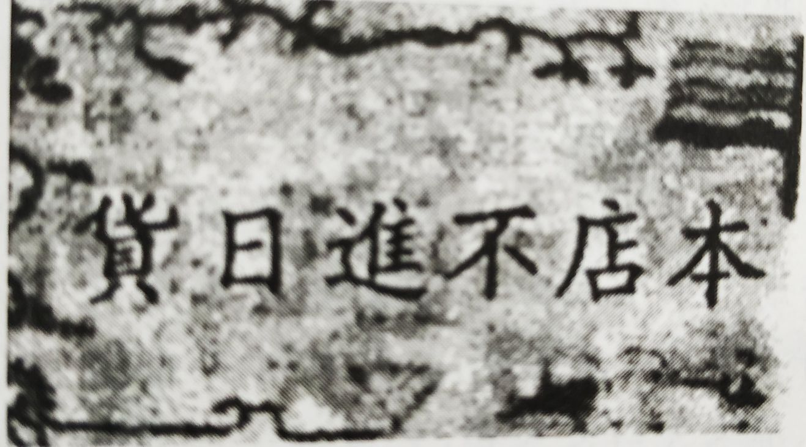
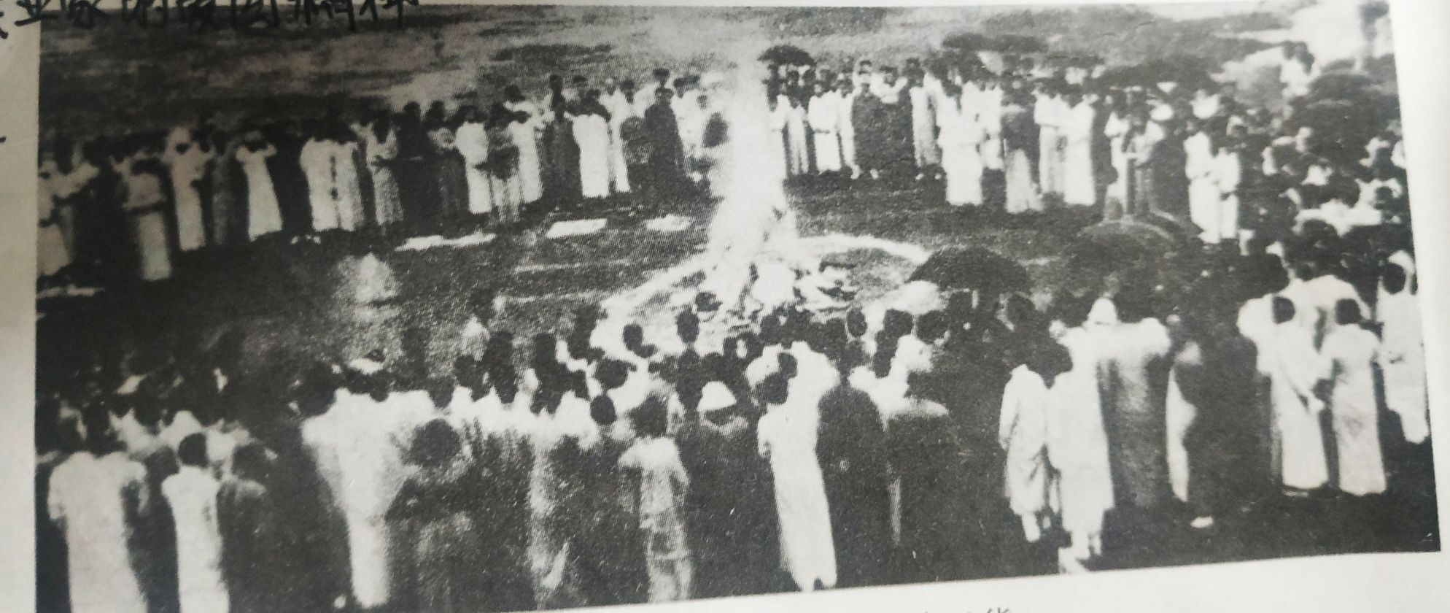
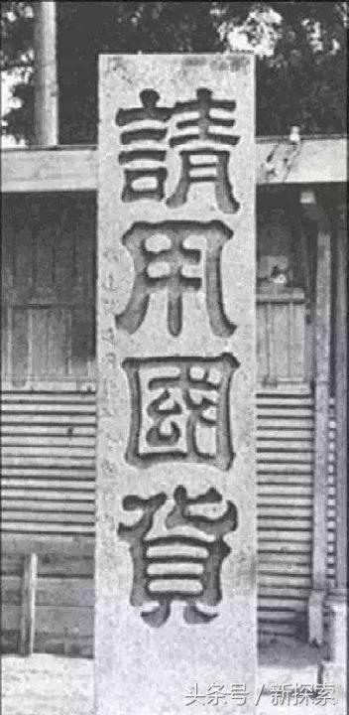
◎清华学校学生抵制、焚烧日货
◎民国时期某店门前

Slide 20
1911—1913年我国注册设厂有72个，平均每年近24个，1914—1918年，五年间注册设厂183 家，平均每年近37个，其中钢铁冶炼厂9家。全国华商机器采煤量1912年为80万吨，1919年增至330万吨。 ——摘自严中平等编《中国近代经济史统计资料选辑》
项目 | 一战前 | 一战后
棉纺厂数目 | 22个 | 64个
纱锭数目 | 70余万枚 | 222余万枚
缫丝厂数目 | 170多家 | 430多家
面粉厂数目 | 40多家 | 120多家
（2）表现：
①一战期间，中国民族工业迅速发展，发展速度和规模超过以往半个世纪；
②以纺织业和面粉业为代表的轻工业发展迅速；重工业和新兴民族工业
——化学工业获得一定程度发展。

Slide 21
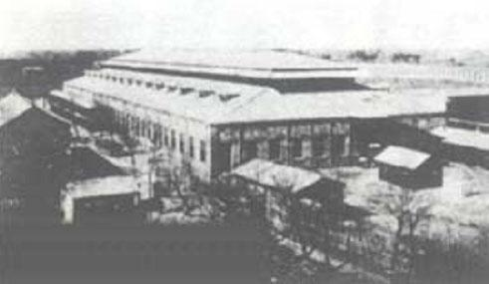
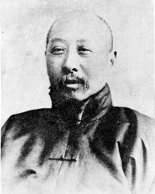
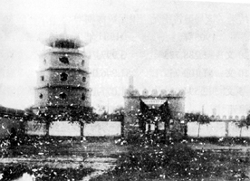




周学熙创建的北洋银元局
周学熙创建的北洋银元局
周学熙创建的北洋银元局
张謇
张謇
周学熙
周学熙
周学熙
张謇创办的大生纱厂
张謇创办的大生纱厂
1912年荣宗敬、荣德生在上海创办的福新面粉厂
1912年荣宗敬、荣德生在上海创办的福新面粉厂
1912年荣宗敬、荣德生在上海创办的福新面粉厂
荣德生
荣德生
荣宗敬（1873—1938）
荣德生
荣宗敬（1873—1938）
荣宗敬（1873—1938）

Slide 22


（3）特点：
①地域分布不平衡
②产业结构不平衡
③整个国民经济中，封建自然经济仍占主导地位
④双重压迫，发展艰难，带有半殖民地半封建的特征

Slide 23
材料：据《欧战前后农商部注册工业公司年别表》，战前（1914年8月）注册的工业公司，共计146个，资本总额41148205元；而自1914年8月至1920年，新注册的公司就有272个，资本额为117434500 元。所涉及的行业众多，尤以纺织业和面粉业这两个关系民众衣食的行业发展得最快。
—----《第一回中国年鉴》，商务印书馆1924年版
材料：辛亥革命以前，中国产业工人有六十多万人，到了第一次世界大战以后，产业工人已增加到二百多万人。从1912年到1919年，中国工人先后爆发了一百三十多次罢工斗争。 ——老人教版《中国近现代史》上册
①有利于社会的进步
②促使中国无产阶级队伍的壮大
（4）影响：

Slide 24


2.社会生活的新气象
（1）原因：
共和政体的建立，南京临时政府的努力
（2）表现：
改用阳历；颁布剪发辫、易服饰和废止缠足的法律；革除“大人”“老爷”等清朝官场的称呼
（3）影响：
越来越多的人认识到过去的陈规陋俗不符合时代潮流，应接受文明开化的新习俗、新风尚

Slide 25






社会生活新气象
剪发辫，易服饰
改称谓，废跪拜
禁缠足，倡女权

Slide 26
三、
疑古开新：新文化运动

Slide 27



1.背景
经济方面: 民族资本主义发展（黄金时期）民族资产阶级要求民主政治
政治方面: 辛亥革命失败，北洋军阀统治政治黑暗
思想方面: 袁世凯尊孔复古，旧思想旧道德卷土重来；
西方启蒙思想传播，民主共和观念深入人心；
反思辛亥革命失败的根本原因在于缺乏对旧思想、旧文化、旧礼教的彻底批判，国民仍被专制和愚昧束缚

Slide 28




Slide 29














1915年陈独秀创办
《青年杂志》
陈独秀
德先生
蔡元培
民主、科学
2.概况
《新青年》
胡适
鲁迅
赛先生
1915年9月，陈独秀在上海创办《青年杂志》。《青年杂志》从第2卷起改名为《新青年》。新青年》。
北京大学
陈独秀、李大钊、鲁迅、胡适、蔡元培
李大钊
北京新文化运动纪念馆（北大红楼）

Slide 30


◎油画《北大钟声》

Slide 31
从左至右他们依次是：刘师培、黄侃、沈尹默、陈独秀、胡适、朱希祖、辜鸿铭、马叙伦、蔡元培、李大钊、马幼渔、鲁迅、周作人、钱玄同、梁漱溟、刘半农。
鼓吹新学与主张旧学的教员同登教席、同台竞逐。
◎油画《北大钟声》

Slide 32



3.内容
追求民主制度的建设，对大众民主意识、观念的培养。
科学不仅是科学技术、科学精神，更是一种广义上的世界观和方法论，一种与迷信、盲从、愚昧相对立的崇尚实证的理性精神。
提倡民主与科学
提倡新道德
提倡白话文
反对专制与愚昧
反对旧道德
反对文言文
打 倒 孔 家 店
Notes:
胡适授课时，北大的学生抵触白话文，嫌其啰嗦。于是胡适出题目：前几天行政院有位朋友给我打来电报，邀我去做行政院秘书，我不愿从政，决定不去，请替我用最少的字复电拒绝。
结果：文言用字最少的是12个字“才学疏浅，恐难胜任，恕不从命。”
胡适只用了5个字“干不了，谢谢。”

Slide 33





重要名词
壹
请输入重要名词
本课
重点
课标要求
贰
（1）请输入核心问题
（2）请输入核心问题
（3）请输入核心问题

Slide 34


有的同学把《新青年》从第一期读到最后一期，这使我们文风一变，再也不写堆砌词藻、空疏无物之古文了。 ——北京女子高师学生程俊英
◎1918年，金陵女子大学的化学实验室
◎1918年，金陵女子大学的排球活动

Slide 35





林徽因
嫁鸡随鸡嫁狗随狗
新式婚姻
女子无才便是德
先进女性走出闺房

Slide 36



【历史趣闻】末代皇帝“被”离婚
1924年11月，冯玉祥发动“首都革命”后，派兵将溥仪赶出皇宫。1925年3月淑妃文秀等随溥仪到天津居住，1931年8月文秀从天津静园出走，住进宾馆，通过律师向溥仪提出离婚。溥仪不愿闹到法庭，遂经双方律师交涉决定“私了”，由溥仪付给文秀5.5万元赡养费。”
文秀◎
Notes:
中国的知识分子得到一次民主和科学的洗礼，为马克思主义在中国的传播创造了条件，推动中国自然科学的发展。

Slide 37
4 .影响
①推动了思想文化革新，动摇了封建正统思想的统治地位,有着解放思想的重大意义尤其是青年人的思想得到空前的解放
②中国知识分子在运动中受到一次民主与科学的洗礼，促进马克思主义的传播
③有利于文化的普及和繁荣
局限性：绝对否定传统文化，绝对肯定西方文化。
性质：是资产阶级激进派在思想文化领域里掀起的一场反封建斗争

Slide 38





道阻且长
由表及里
由浅入深
不断深化
思想文化
近代民主思想的演进,既不是一江长流,也不止一个洪峰,而是以一个接一个思潮的涨落相继出现的。
——陈旭麓
制度
器物

Slide 39
这是最好的时代
这是最坏的时代
政治：
政治：
巩固共和制度
二次革命、护国战争、护法战争
军阀混战
直系、皖系、奉系、滇系、桂系
艰难转型
秩序重建
民族资本主义发展 提倡国货、兴办实业
经济：
经济：
农村经济的凋敝
文化：
对传统文化全盘否定
“打倒孔家店”
新文化运动发展
文明开化、马克思主义 传播
文化：

Slide 40


护国运动
南方将领
南方将领唐继尧、蔡锷、李烈钧等发起护国运动，出兵讨袁，反对帝制。
声望值
20%
100%
40%
100%
100%
为反对袁世凯复辟帝制，唐继尧、蔡锷、李烈钧等南方将领于1915年12月25日向全国发出通电，宣布云南独立，组成“护国军”，武力讨袁。
此后，贵州、广西、广东、浙江、湖南、陕西、四川等省相继宣布独立。
反对
☆袁世凯复辟失败的原因
①违背民主共和的历史发展潮流，必然遭到全国人民的唾弃。
②辛亥革命后，民主共和思想深入人心，复辟帝制缺乏长期生存的基础。
③孙中山等革命派与梁启超等立宪派的抗争，外国势力的干预。
亲信大将
袁世凯的两大亲信主将段祺瑞与冯国璋均以有病为托辞，婉拒就任征讨护国军的远征军统帅。
不拥护
袁世凯
西方列强
日本政府声明：鉴于此时，北京无力维护国内安宁及无法获得列强支持，它已无权代表中国。
不支持
复辟帝制违背历史发展潮流，必将受到历史惩罚，也说明民主共和的观念深入人心。

